Slide 1
Unidad 5
Comprar ropa
Vocabulario:
La ropa, formas de pago
Lenguaje social:
Expresar preferencias en cuanto a vestuario y calzado.
Gramática:
Verbos preferir, llevar y gustar
Pronombres demostrativos: este, esta, estos, estas

Slide 2
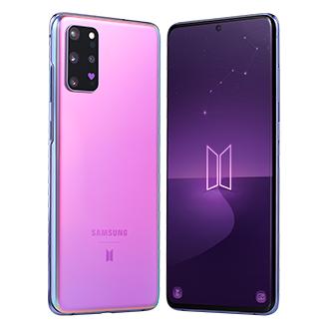
Preguntas con cuál
Pronombre interrogativo + Verbo + Objeto
¿ Cúal es más barato?
Usa cuál para preguntar por cosas u objetos.

Slide 3
Preguntas con cuál
Pronombre interrogativo + Verbo + Objeto
¿ Cúal es más barato?
Iphone es más caro que Samsung

Slide 4
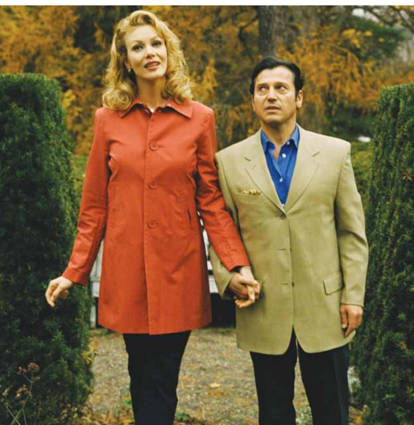
Preguntas con quién
Pronombre interrogativo + Verbo + Objeto
¿ Quién es más alto?
Ella es más alta que él

Slide 5
Usar la palabra más para comparar cosas o personas.
Mi hermana es más alta que mi hermano.
Mi hermana es más alta que mi hermano.
adjetivo

Slide 6
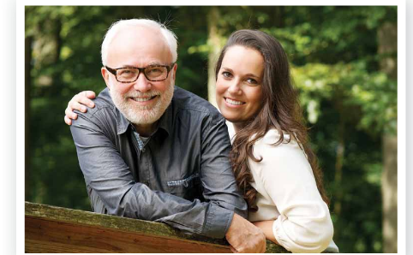
¿Quién es más joven?

Slide 7
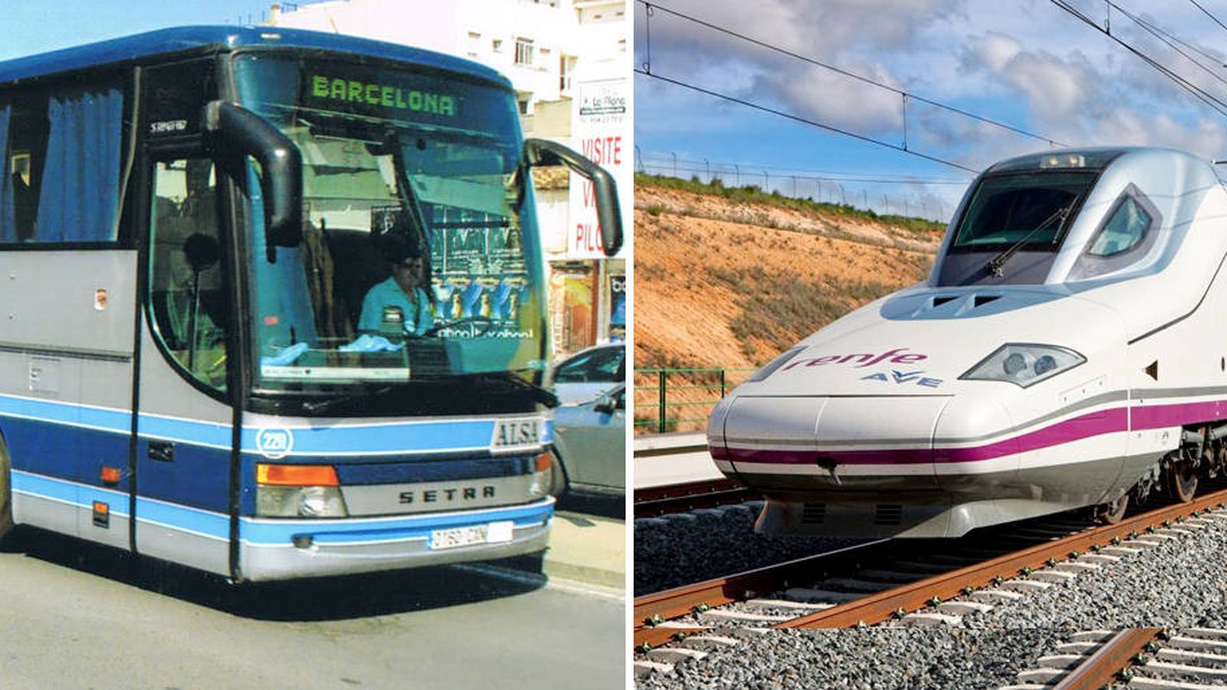
¿_______ es más rápido?

Slide 8
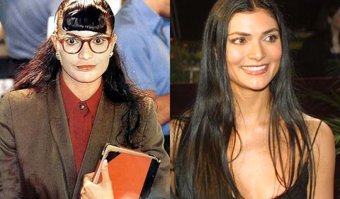
¿_______ es más bonita?

Slide 9
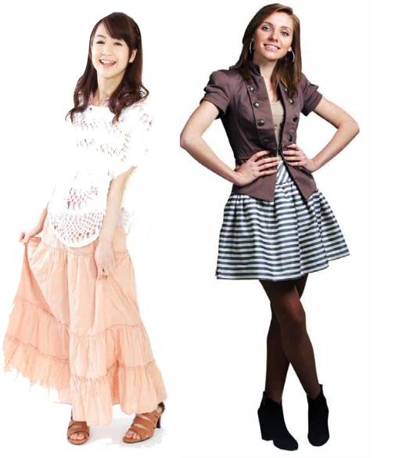
¿Cuál / quién ________ es más larga?

Slide 10
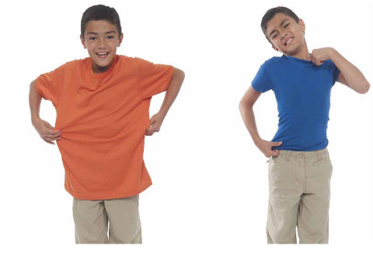
¿Cuál ______ es más pequeña?

Slide 11
Conversemos
¿ Cuál es tu película favorita?
¿Cuál es tu actriz o actor favorito?
¿ Cuál es la capital de tu país?
¿ _____ es la capital de Ecuador?
¿______ es el nombre de tu profesora de español?
¿______es tu signo del zodiaco?
¿_____ ____ tu nombre?
¿_____ ____ apellido? Zinger
¿____ ____ tu nacionalidad? Israelí

Slide 12
Conversemos
¿Quién es Shakira? Es una cantante
¿Quién es importante en tu vida?
¿Quién es el presidente de tu país?
¿Quién es el presidente de Ecuador? Guillermo Lasso
¿Quién es tu jefe?
¿Quién es tu profesora de español?

Slide 13
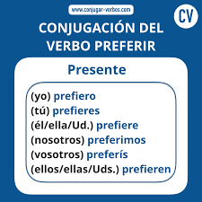

Slide 14
Yo ______ la camiseta rosada.
El _________ el pantalón verde.
Nosotros __________ descansar en el feriado.
Tú __________ la ropa de color negro.
Ella _____________ la ropa de color claro.

Slide 15
Yo ______ la ropa de talla grande.
El _________ la marca de celulares Samsung.
Nosotros __________ el vestido azul.
Tú __________ el traje de baño morado.
Ella _____________ los zapatos deportivos blancos.

Slide 16
¿Cuál es más barata?

Slide 17
¿Cuál es más cara?

Slide 18
Ejercicio / Práctica
Traer dos objetos o prendas de vestir del mismo tipo, preguntar en clase cuál se prefiere.
2 zapatos diferentes
2 camisetas
2 perfumes
2 shampus
2 bolsos
2 libros
2 cuadernos
2 plumas

Slide 19
https://aprenderespanol.org/ejercicios/verbos/presente-querer.htm

Slide 20
¿Cuánto es?
Son 125,20
Son ciento veinticinco con 20 centavos
En efectivo
Con tarjeta de débito.
Con tarjeta de crédito
Son 123,50
Son ciento veintitrés con cincuenta centavos

Slide 21
Las cifras
100
112
115
118
120
130
200
255
287
215
222
299
300
301
302
325
333
380
400
401
402
425
533
580
500
512
515
518
520
530
600
655
687
615
622
699
600
655
687
615
622
699
https://aprenderespanol.org/ejercicios/vocabulario/numeros/cientos-audio
https://aprenderespanol.org/ejercicios/vocabulario/numeros/centenas-audio-escribir

Slide 22
amar
cantar
hablar
https://aprenderespanol.org/ejercicios/verbos/presente-indicativo/regulares-ar-escribir

Slide 23
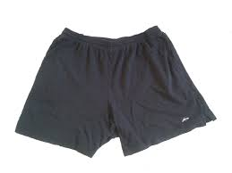
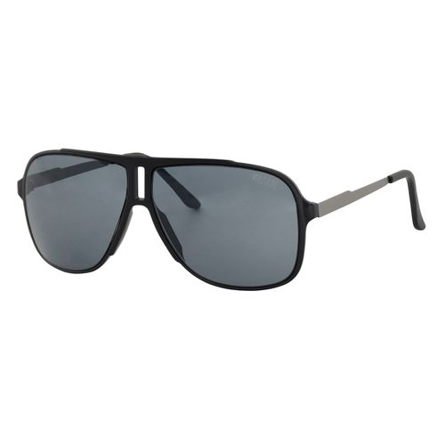
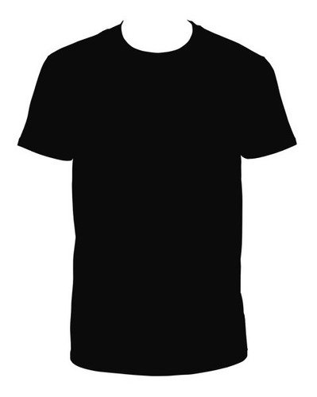
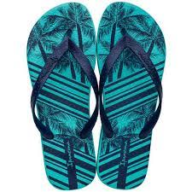
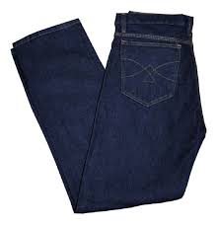
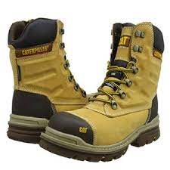
Te vas de vacaciones a la playa, escoge qué llevarías contigo.

Slide 24
Qué ropa llevarías a la sierra

